Slide 1

Von den Machern von

Slide 2
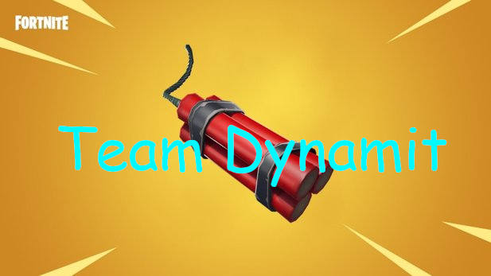


Slide 3
Symon - Says

Slide 4
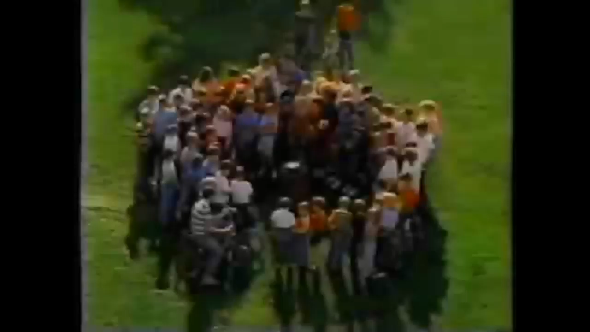

Slide 5
DiE TeChNiK

Slide 6
Live-Demo

Slide 7
thx für aufmerksamkeit ;)

